Slide 1
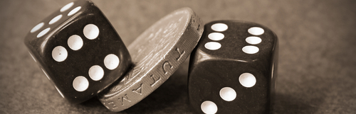
Probabilidade
Prof. Dr. Pedro Luiz Santos Serra

Slide 2

Probabilidade
Experimento probabilístico: ação ou ensaio por meio do qual resultados específicos (contagens, medidas ou respostas) são obtidos.
Resultado ou ponto amostral: conseqüência, ou resultado, de um único ensaio em um experimento probabilístico.
Espaço amostral (Ω): conjunto de todos os resultados possíveis de um experimento probabilístico.
Evento: subconjunto do espaço amostral. Corresponde a um ou mais resultados de um experimento.

Slide 3

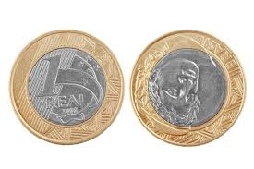
Probabilidade
Identificando o espaço amostral
Seja o experimento probabilístico: jogar uma moeda e um dado.
Existem dois resultados possíveis na jogada de uma moeda: Cara (C) ou Coroa (K).
Para cada um desses resultados, há seis resultados possíveis do lançamento de um dado: 1,2,3,4,5 e 6.
Uma maneira de se fazer uma lista desses resultados é elaborando um diagrama de árvore.
(K)
(C)

Slide 4
Probabilidade
C
K
1
2
3
4
5
6
1
2
3
4
5
6
C1
C2
C3
C4
C5
C6
K1
K2
K3
K4
K5
K6
O espaço amostral tem 12 resultados:
Ω = {C1, C2, C3, C4, C5, C6, K1, K2, K3, K4, K5, K6}

Slide 5
Probabilidade
Seja o experimento jogar um dado com seis faces:
➔ Espaço amostral : Ω={1,2,3,4,5,6}
➔ Evento: Jogar um número par: {2,4,6}
➔ Resultado: Jogar um dois: {2}
Eventos simples: tratam-se de eventos com apenas um resultado. Exemplo: Um Sistema de controle de qualidade seleciona ao acaso 1 chip fabricado naquele dia. O Evento consiste na seleção de um chip defeituoso.
O Evento jogar um dado de seis lados e obter um resultado menor que 4 não é um evento simples, pois, existe 3 resultados possíveis que satisfazem o evento: sair 1, 2 ou 3.

Slide 6

Probabilidade
Tipos de probabilidade:
Clássica (ou teórica) ➔ Usada quando cada resultado no espaço amostral tem a mesma probabilidade de ocorrer.
$$P\left(E\right)= \frac{número de resultados em E}{número total de resultados no espaço amostral}$$

Slide 7
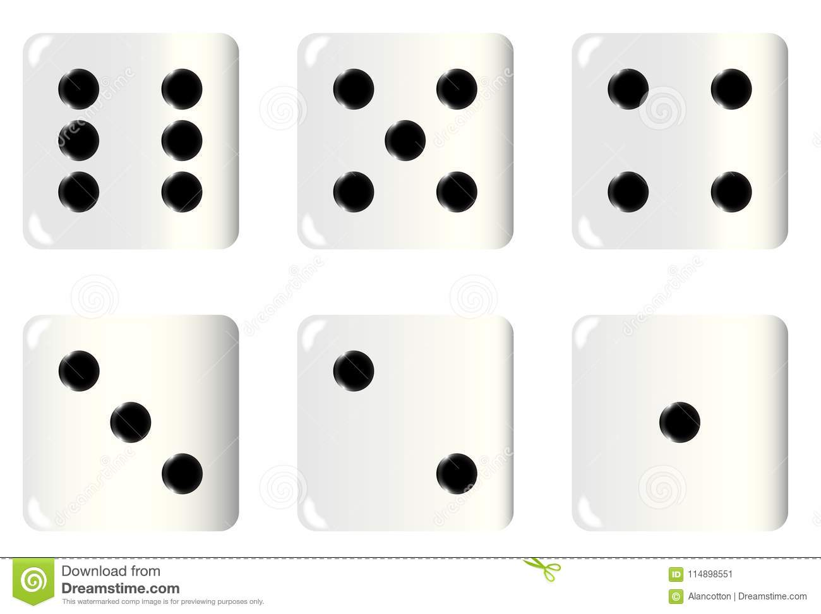

Probabilidade
Exercícios:
Um dado de seis faces é jogado. Obtenha a probabilidade dos seguintes eventos:
Ω = {1,2,3,4,5,6} ➔ n(Ω) = 6
Evento A: obter um 3
$P\left(A\right)= \frac{número de resultados em A}{número total de resultados no espaço amostral}=\frac{1}{6}≈0,167$

Slide 8
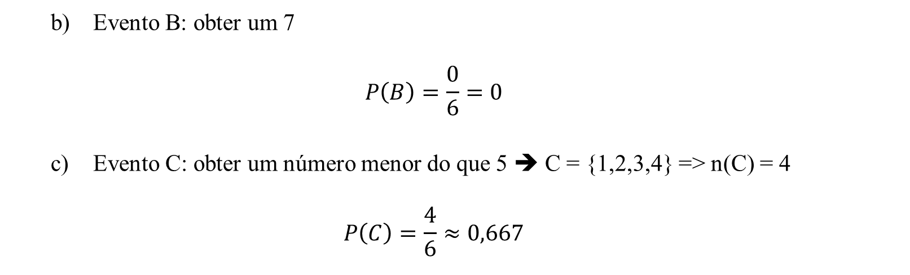
Probabilidade
Evento B: obter um 7
$$P\left(B\right)=\frac{0}{6}=0$$
Evento C: obter um número menor do que 5 ➔ C = {1,2,3,4} => n(C) = 4
$$P\left(C\right)=\frac{4}{6}≈0,667$$

Slide 9
Probabilidade
Exercícios:
Seleciona-se uma carta de um baralho normal. Determine a probabilidade dos seguintes eventos:
Evento D: selecionar um 7 de ouro
Evento E: selecionar uma carta de ouro
Evento F: selecionar uma carta de ouro, copas, paus ou espadas

Slide 10
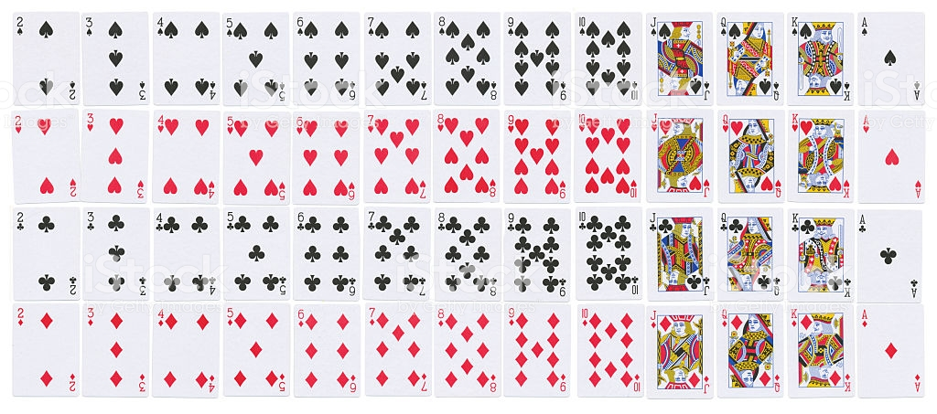
Probabilidade

Slide 11
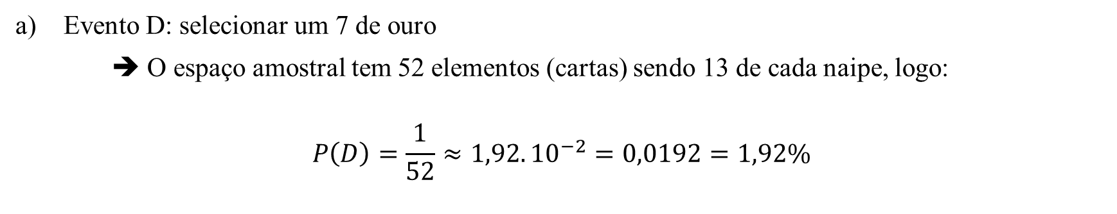
Probabilidade
Evento D: selecionar um 7 de ouro
➔ O espaço amostral tem 52 elementos (cartas) sendo 13 de cada naipe, logo:
$$P\left(D\right)=\frac{1}{52}≈1,92.{10}^{−2}=0,0192=1,92\%$$

Slide 12
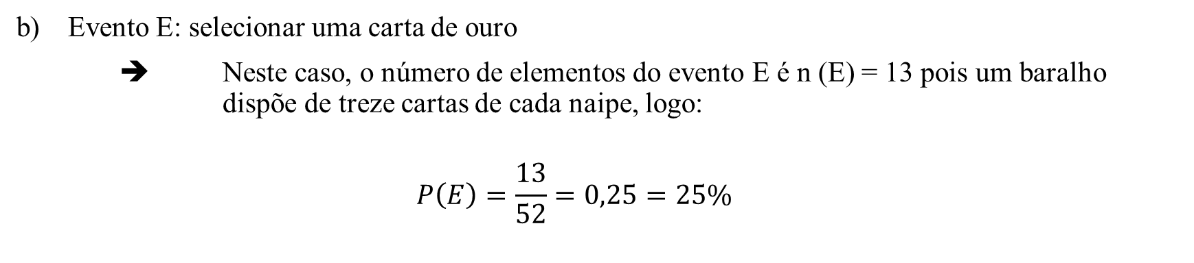
Probabilidade
Evento E: selecionar uma carta de ouro
➔ Neste caso, o número de elementos do evento E é n (E) = 13 pois um baralho dispõe de treze cartas de cada naipe, logo:
$$P\left(E\right)=\frac{13}{52}=0,25=25\%$$

Slide 13
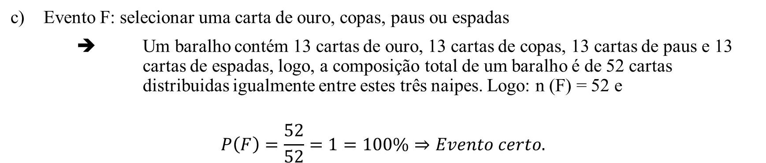
Probabilidade
Evento F: selecionar uma carta de ouro, copas, paus ou espadas
➔ Um baralho contém 13 cartas de ouro, 13 cartas de copas, 13 cartas de paus e 13 cartas de espadas, logo, a composição total de um baralho é de 52 cartas distribuidas igualmente entre estes três naipes. Logo: n (F) = 52 e
$$P\left(F\right)=\frac{52}{52}=1=100\%⇒Evento certo.$$

Slide 14

Probabilidade
Tipos de probabilidade:
Empírica (ou estática) ➔ Baseada em observações obtidas de experimentos probalísticos (ou estatísticos). A probabilidade empírica de um evento “E” é a freqüência relativa desse evento.
$$P\left(E\right)= \frac{frequencia do evento E}{frequencia total}$$

Slide 15
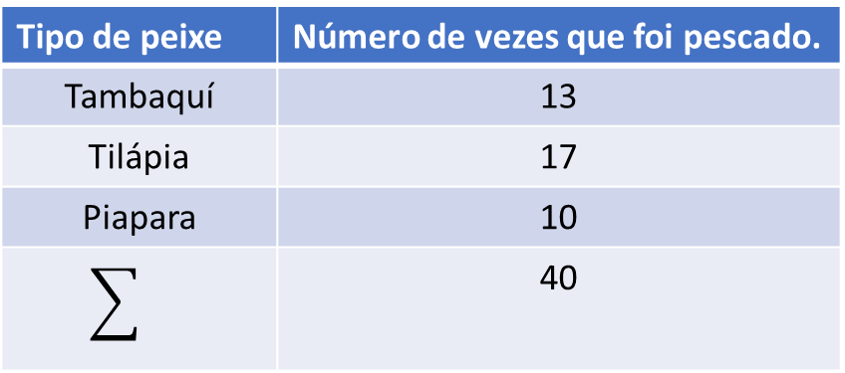
Probabilidade
Exercícios:
Um pequeno pesqueiro tem três tipos de peixes: Tambaquís, Tilápias e Piaparas. Cada tipo de peixe no lago do pesqueiro tem a mesma probabilidade de ser capturado. Você pega 40 peixes, anota seu tipo. Após cada captura, você devolve o peixe ao lago. A seguinte distribuição de frequência mostra seus resultados.
Tipo de peixe | Número de vezes que foi pescado.
Tambaquí | 13
Tilápia | 17
Piapara | 10
 | 40

Slide 16

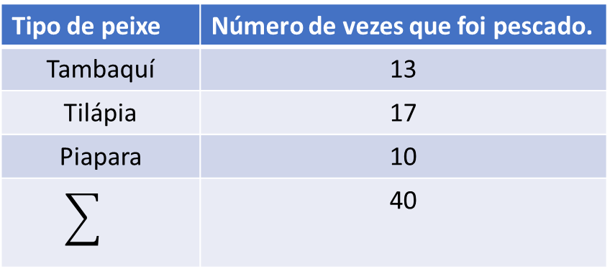
Probabilidade
Se após isso você capturar um novo peixe, qual será a probabilidade de que ele seja um Tambaquí?
A freqüência para pescar um tambaquí é 13. Como o total da freqüência é 40, a probabilidade empírica de pescar um Tambaquí é:
Tipo de peixe | Número de vezes que foi pescado.
Tambaquí | 13
Tilápia | 17
Piapara | 10
 | 40
➔ $P\left(Tambaquí\right)=\frac{13}{40}=0,325=32,5\%$

Slide 17
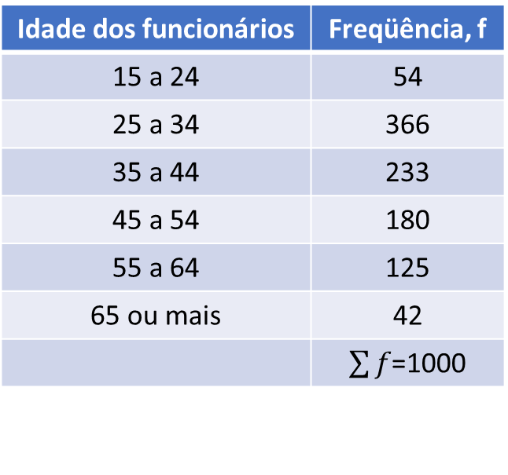
Probabilidade
Idade dos funcionários | Freqüência, f
15 a 24 | 54
25 a 34 | 366
35 a 44 | 233
45 a 54 | 180
55 a 64 | 125
65 ou mais | 42
 | $\sum{f}$=1000
O levantamento da idade de uma amostra de mil funcionários de uma companhia é apresentado na distribuição de freqüência.
Qual a probabilidade da idade de um funcionário selecionado ao acaso estar entre 25 e 34 anos ?
Qual a probabilidade de um funcionário, selecionado ao acaso, ter menos de 45 anos ?

Slide 18
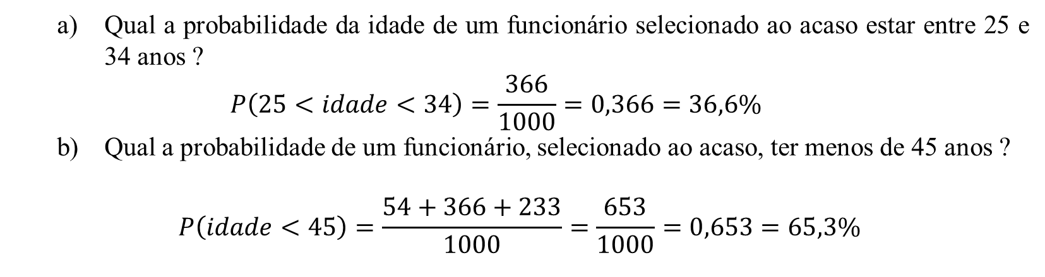
Probabilidade
Qual a probabilidade da idade de um funcionário selecionado ao acaso estar entre 25 e 34 anos ?
$$P\left(25<idade<34\right)=\frac{366}{1000}=0,366=36,6\%$$
Qual a probabilidade de um funcionário, selecionado ao acaso, ter menos de 45 anos ?
$$P\left(idade<45\right)=\frac{54+366+233}{1000}=\frac{653}{1000}=0,653=65,3\%$$

Slide 19
Probabilidade
Tipos de probabilidade:
Subjetiva ➔ Baseada intuições, estimativas ou de um “palpite” bem fundamentado. Por exemplo:
Dado o estado de saúde do paciente e a extensão dos ferimentos, um medico pode sentir que este paciente tem uma chance de 90% de se recuperar completamente.
Um analista de negócios pode predizer que a chance dos funcionários de uma determinada companhia entrarem em greve é de 0,25.

Slide 20
Probabilidade
Lei dos Grandes Números:
À medida que aumenta o número de vezes que se repete um experiment probabilístico, a probabilidade emprírica (freqüência relativa) de determinado evento aproxima-se da probabilidade teórica desse evento.

Slide 21
Probabilidade
Propriedades da probabilidade:
A soma das probabilidades de todos os resultados de um espaço amostral é 1 ou 100%
O complemento de um evento é o conjunto de todos os resultados em um espaço amostral que não estão incluídos no evento E. O complemento do evento E é denotado por E’.

Slide 22
Probabilidade
Complemento:
É o conjunto de todos os resultados em um espaço amostral que não estão incluídos no evento.
O diagrama de Venn ilustra a relação entre o espaço amostral (Ω), um evento E e seu complemento E’.
P(E) + P(E’) = 1
P(E) = 1 – P(E’)
P(E’) = 1 – P(E)
Ω
E
5
6
E’
1
2
3
4

Slide 23
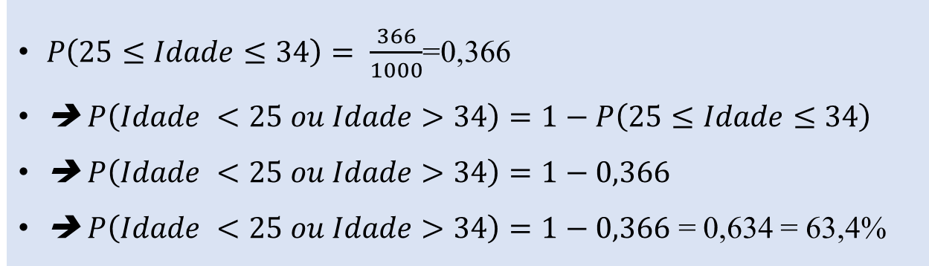
Probabilidade
Exercício: Considere a distribuição de freqüências abaixo. Calcule a probabilidade da escolha de um funcionário ao acaso que não tenha entre 25 e 34 anos.
$P\left(25≤Idade≤34\right)= \frac{366}{1000}$=0,366
➔ $P\left(Idade <25 ou Idade>34\right)=1−P\left(25≤Idade≤34\right)$
➔ $P\left(Idade <25 ou Idade>34\right)=1−0,366$
➔ $P\left(Idade <25 ou Idade>34\right)=1−0,366$ = 0,634 = 63,4%

Slide 24

Probabilidade
Exercício 2: Considere a distribuição de freqüências abaixo. Calcule a probabilidade de se pescar um peixe que não seja um Tambaquí:
$P\left(Tambaquí\right)= \frac{13}{40}$=0,325
➔ $P\left(\overline{Tambaquí}\right)=1−P\left(Tambaquí\right)$
➔ $P\left(\overline{Tambaquí}\right)=1−0,325$
➔ $P\left(\overline{Tambaquí}\right)=0,675=67,5 \%$

Slide 25
Probabilidade
Probabilidade Condicional.
Trata-se da probabilidade de ocorrência de um evento dado que um outro evento já ocorreu. A probabilidade condicional de um evento B ocorrer, dado que o evento A já ocorreu é denotada por:
P(B|A) → lê-se probabilidade de B dado A.

Slide 26
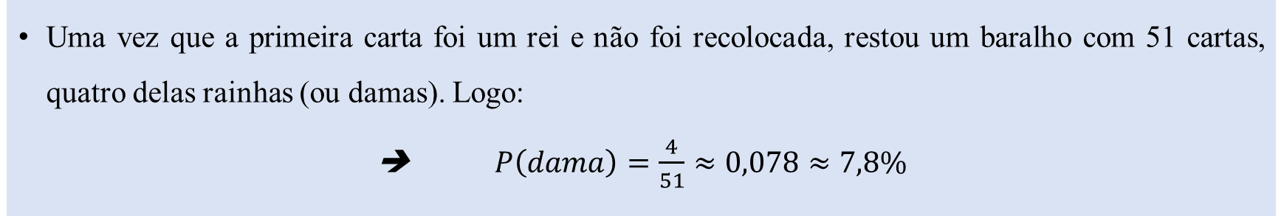
Probabilidade
Exercício 1: Duas cartas são selecionadas em seqüência em um baralho comum. Determine a probabilidade de a segunda carta ser uma dama, dado que a primeira foi um rei (Assuma que o rei não foi recolocado).
Uma vez que a primeira carta foi um rei e não foi recolocada, restou um baralho com 51 cartas, quatro delas rainhas (ou damas). Logo:
➔ $P\left(dama\right)=\frac{4}{51}≈0,078≈7,8\%$

Slide 27
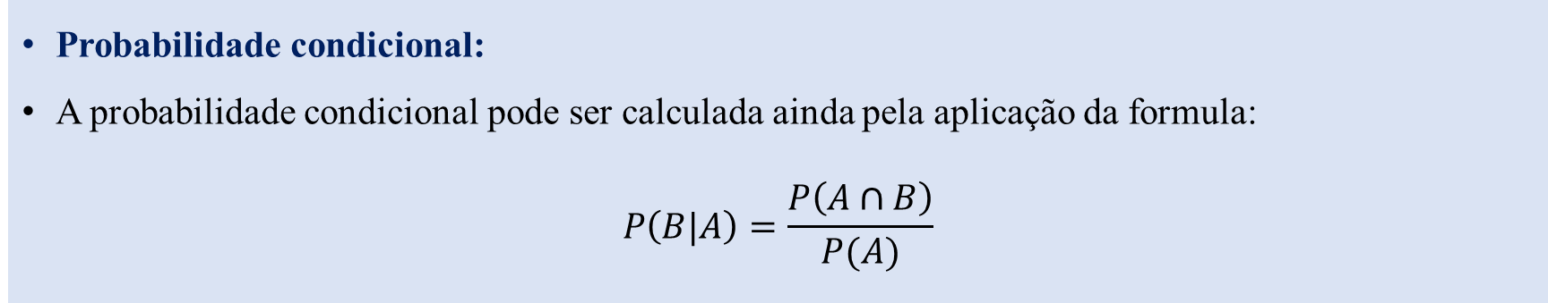
Probabilidade
Probabilidade condicional:
A probabilidade condicional pode ser calculada ainda pela aplicação da formula:
$$P\left(B|A\right)=\frac{P\left(A∩B\right)}{P(A)}$$

Slide 28
Probabilidade
Exercício 2: A tabela abaixo mostra os resultados de um estudo no qual pesquisadores examinaram o QI de 102 crianças e a presença de um gene específico nelas. Obtenha:
A probabilidade de determinada criança ter um QI alto, dado que ela tem o gene.
A probabilidade de uma criança não ter o gene.
A probabilidade de uma criança não ter o gene, dado que ela tem um QI normal.
 | Gene presente | Gene não presente | Total
QI alto | 33 | 19 | 52
QI normal | 39 | 11 | 50
Total | 72 | 30 | 102

Slide 29

Probabilidade
A probabilidade de determinada criança ter um QI alto, dado que ela tem o gene.
$$P\left(QIalto | Gene\right)=\frac{P(QI alto ∩Gene)}{P(Gene)}$$
$P\left(QIalto | Gene\right)$= $\frac{\frac{33}{102}}{\frac{72}{102}}=\frac{33}{72}$ $≈0,458$
 | Gene presente | Gene não presente | Total
QI alto | 33 | 19 | 52
QI normal | 39 | 11 | 50
Total | 72 | 30 | 102

Slide 30
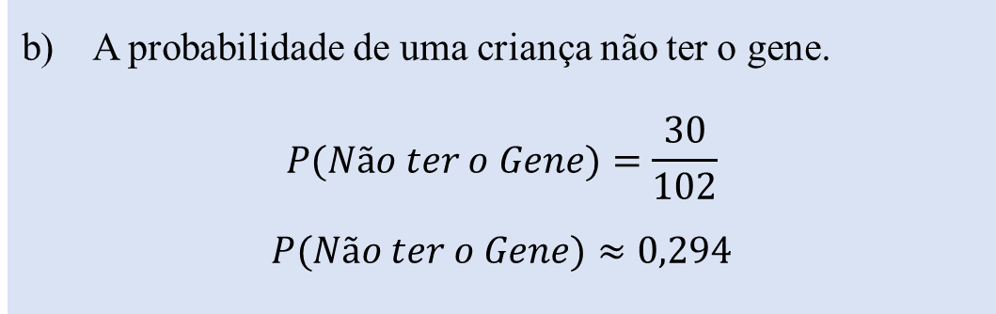
Probabilidade
A probabilidade de uma criança não ter o gene.
$$P(Não ter o Gene)=\frac{30}{102}$$
$$P(Não ter o Gene)≈0,294$$
 | Gene presente | Gene não presente | Total
QI alto | 33 | 19 | 52
QI normal | 39 | 11 | 50
Total | 72 | 30 | 102

Slide 31

Probabilidade
A probabilidade de uma criança não ter o gene, dado que ela tem um QI normal:
$$P\left(Não ter o Gene | QINormal\right)=\frac{P(Não ter o Gene ∩QI normal)}{P(QI normal)}$$
$P\left(Não ter o Gene | QINormal\right)$= $\frac{\frac{11}{102}}{\frac{50}{102}}=\frac{11}{50}$ $≈0,22$
 | Gene presente | Gene não presente | Total
QI alto | 33 | 19 | 52
QI normal | 39 | 11 | 50
Total | 72 | 30 | 102

Slide 32
Probabilidade
Eventos Independentes
A ocorrência de um evento não afeta a probabilidade de ocorrência de outro evento. Dois eventos A e B são independentes se:
P(B|A) = P(B) ou se P(A|B) = P(A)

Slide 33
Probabilidade
Regra da Multiplicação
A probabilidade de dois eventos A e B ocorrerem em seqüência é:
P(A e B) = P(A). P(B|A)
Se os eventos A e B são independentes, então:
P(A e B) = P(A). P(B) visto que P(B|A) = P(B)

Slide 34
Probabilidade
Exercício 1: Duas cartas foram selecionadas de um baralho comum, sem a reposição de primeira. Obtenha a probabilidade de se escolher um rei e então se escolher uma dama (ou rainha).
➔ $P\left(K e Q\right)=P\left(K\right). P\left(Q | K\right)=\frac{4}{52}.\frac{4}{51}=\frac{16}{2652}≈0,006$

Slide 35
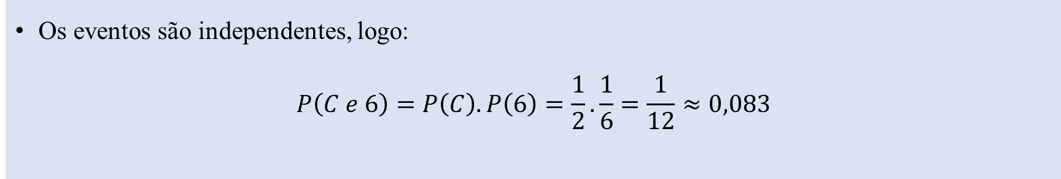
Probabilidade
Exercício 2: São jogados uma moeda e um dado. Obtenha a probabilidade de sair cara e depois um 6.
Os eventos são independentes, logo:
$$P\left(C e 6\right)=P\left(C\right).P\left(6\right)=\frac{1}{2}.\frac{1}{6}=\frac{1}{12}≈0,083$$

Slide 36
Probabilidade
Eventos Mutuamente Exclusivo
Dois eventos A e B são mutuamente exclusivos se A e B não puderem ocorrer ao mesmo tempo.
Ω
Ω
A
A
B
B
Eventos mutuamente exclusivos
Eventos não são mutuamente exclusivos

Slide 37
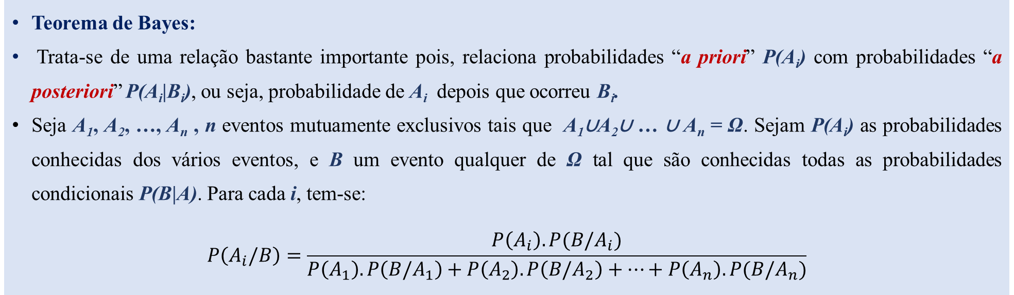
Probabilidade
Teorema de Bayes:
Trata-se de uma relação bastante importante pois, relaciona probabilidades “a priori” P(A_{i}) com probabilidades “a posteriori” P(A_{i}|B_{i}), ou seja, probabilidade de A_{i} depois que ocorreu B_{i}.
Seja A₁, A₂, …, A_{n} , n eventos mutuamente exclusivos tais que A₁∪A₂∪ … ∪ A_{n} = Ω. Sejam P(A_{i}) as probabilidades conhecidas dos vários eventos, e B um evento qualquer de Ω tal que são conhecidas todas as probabilidades condicionais P(B|A). Para cada i, tem-se:
$$P\left(A_{i}/B\right)=\frac{P\left(A_{i}\right).P(B/A_{i})}{P\left(A_{1}\right).P\left(B/A_{1}\right)+P\left(A_{2}\right).P\left(B/A_{2}\right)+…+P\left(A_{n}\right).P(B/A_{n})}$$

Slide 38
Probabilidade
Exercício: Três urnas contém bolas pretas, brancas e vermelhas conforme quadro. Escolheu-se uma urna ao acaso e dela extraiu-se uma bola ao acaso. Verificando-se que a bola é branca, qual a probabilidade:
da bola ter saído da urna 2.
da bola ter sido extraída da urna 3.
Cores \ Urna | u₁ | u₂ | u₃
PRETAS | 3 | 4 | 2
BRANCAS | 1 | 3 | 3
VERMELHAS | 5 | 2 | 3

Slide 39
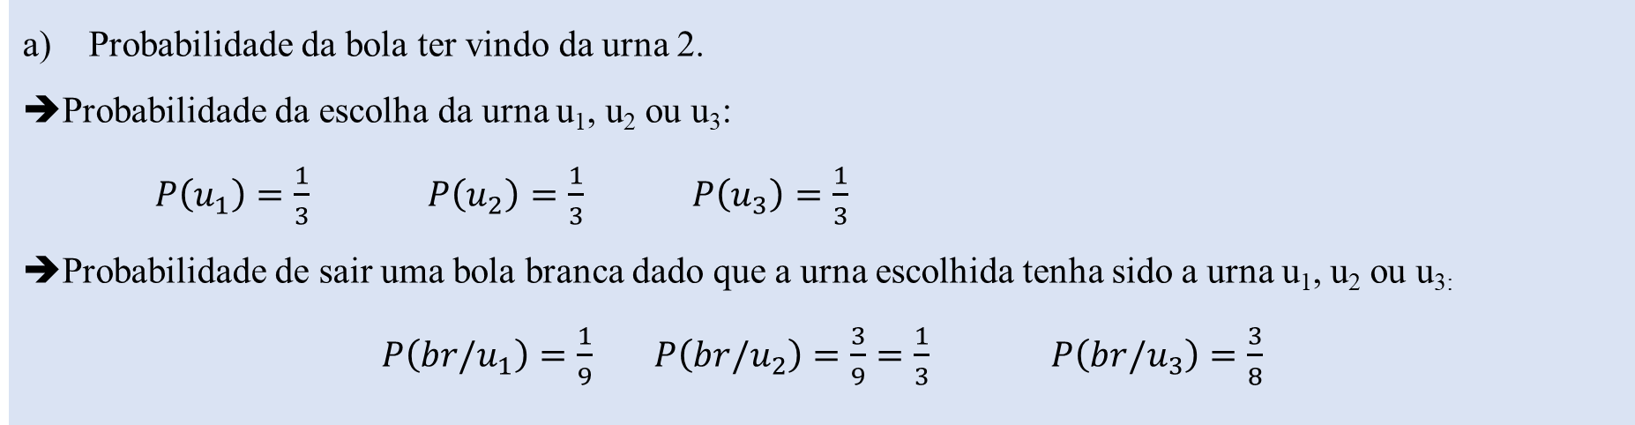
Probabilidade
Probabilidade da bola ter vindo da urna 2.
Probabilidade da escolha da urna u₁, u₂ ou u₃:
$P\left(u_{1}\right)=\frac{1}{3}$ $P\left(u_{2}\right)=\frac{1}{3}$ $P\left(u_{3}\right)=\frac{1}{3}$
➔Probabilidade de sair uma bola branca dado que a urna escolhida tenha sido a urna u₁, u₂ ou u_{3:}
$P\left({br/u}_{1}\right)=\frac{1}{9}$ $P\left(br/u_{2}\right)=\frac{3}{9}=\frac{1}{3}$ $P\left(br/u_{3}\right)=\frac{3}{8}$

Slide 40
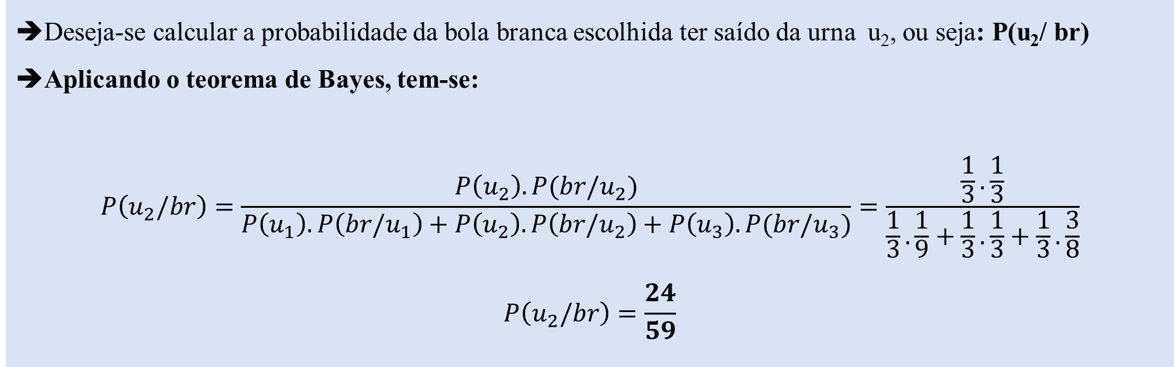
Probabilidade
Deseja-se calcular a probabilidade da bola branca escolhida ter saído da urna u₂, ou seja: P(u₂/ br)
Aplicando o teorema de Bayes, tem-se:
$$P\left(u_{2}/br\right)=\frac{P\left(u_{2}\right).P(br/u_{2})}{P\left(u_{1}\right).P\left(br/u_{1}\right)+P\left(u_{2}\right).P\left(br/u_{2}\right)+P\left(u_{3}\right).P(br/u_{3})}=\frac{\frac{1}{3}.\frac{1}{3}}{\frac{1}{3}.\frac{1}{9}+\frac{1}{3}.\frac{1}{3}+\frac{1}{3}.\frac{3}{8}}$$
$$P\left(u_{2}/br\right)=\frac{24}{59}$$

Slide 41
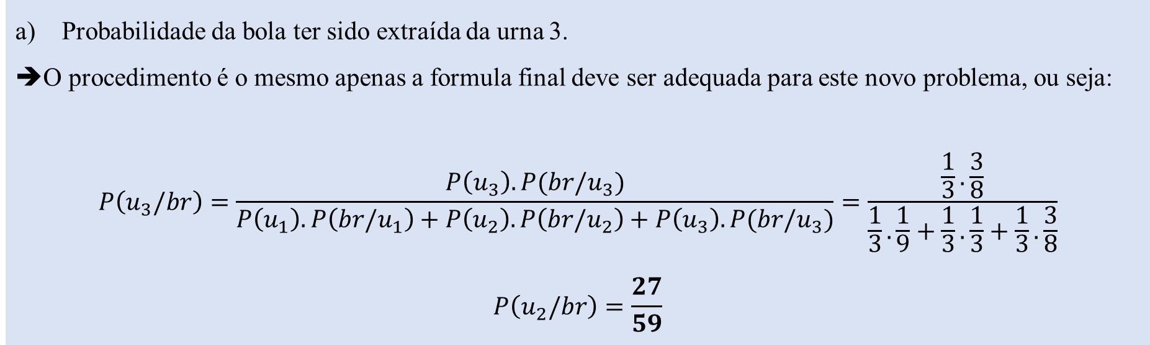
Probabilidade
Probabilidade da bola ter sido extraída da urna 3.
O procedimento é o mesmo apenas a formula final deve ser adequada para este novo problema, ou seja:
$$P\left(u_{3}/br\right)=\frac{P\left(u_{3}\right).P(br/u_{3})}{P\left(u_{1}\right).P\left(br/u_{1}\right)+P\left(u_{2}\right).P\left(br/u_{2}\right)+P\left(u_{3}\right).P(br/u_{3})}=\frac{\frac{1}{3}.\frac{3}{8}}{\frac{1}{3}.\frac{1}{9}+\frac{1}{3}.\frac{1}{3}+\frac{1}{3}.\frac{3}{8}}$$
$$P\left(u_{2}/br\right)=\frac{27}{59}$$

